Slide 1

Регулирование напряжения у электроприемников
Повный А. В. «Школа для электрика» - https://electricalschool.info/

Slide 2
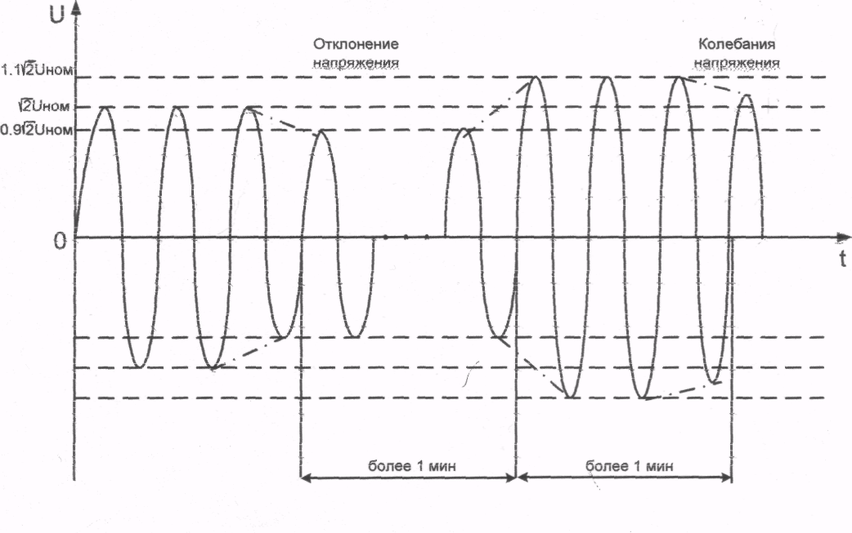
Проблема колебаний напряжения в электрических сетях
• Актуальность: Колебания напряжения влияют на надежность работы электроприемников.
• Негативные последствия:
- Снижение эффективности и срока службы оборудования.
- Ухудшение качества электроэнергии.
- Сбои в автоматизированных системах.
- Повышение риска аварий.
- Экономические потери из-за увеличенного потребления электроэнергии.
• Вывод: Необходимость разработки методов регулирования напряжения.

Slide 3
Методы регулирования напряжения у электроприемников
• Цель: Обеспечение надежной работы электроприемников при колебаниях напряжения.
• Задачи:
- Анализ существующих решений:
- Стабилизаторы (феррорезонансные, релейные, сервоприводные, электронные).
- Активные фильтры гармоник.
- Компенсация падения напряжения.
- Перспективы развития:
- Интеллектуальные системы с машинным обучением.
- Интеграция с возобновляемыми источниками.
- Компактные и экономичные устройства.

Slide 4
Влияние отклонений напряжения на электроприемники

Slide 5
Влияние нестабильного напряжения на электроприемники
Снижение эффективности работы
1
Пониженное напряжение снижает крутящий момент и мощность.
- Перенапряжение увеличивает потери энергии
Увеличение потребления энергии
2
Пониженное напряжение требует большего тока.
- Перенапряжение может привести к избыточному потреблению
Сокращение срока службы оборудования
3
Перегрев обмоток из-за повышенного тока.
- Ускоренное старение изоляции и повреждение электроники

Slide 6
Влияние напряжения на электрические устройства
1
Электродвигатели
Снижение напряжения = уменьшение крутящего момента.
- Пониженное напряжение = увеличение тока и перегрев.
- Отклонения напряжения = увеличение потерь
2
Осветительные приборы
Снижение напряжения = уменьшение светового потока.
- Повышенное напряжение = деградация ламп
3
Электронные устройства
Отклонения = сбои и потеря данных.
- Перенапряжения = необратимые повреждения

Slide 7
ГОСТ 32144-2013: Допустимые отклонения напряжения
• Нормально допустимые отклонения:
- 95% времени: ±10% от Unom
- Пример: Unom = 230 В → 207 В до 253 В
• Предельно допустимые отклонения:
- 100% времени: ±10% от Unom
• Значение ГОСТ:
- Обеспечение надежности и безопасности оборудования
- Предотвращение аварий и сокращение срока службы

Slide 8
Методы регулирования напряжения в электрических сетях

Slide 9
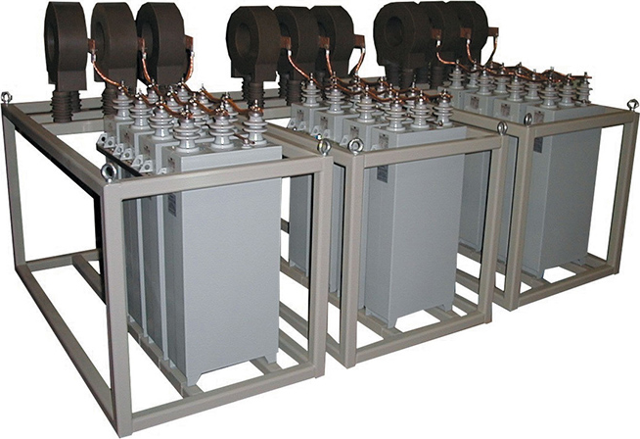
Регулирование напряжения на подстанциях
Трансформаторы с РПН
Компенсация реактивной мощности
Автоматическое изменение коэффициента трансформации.
- Компенсация колебаний напряжения без прерывания электроснабжения
Конденсаторные батареи: Генерация реактивной мощности, повышение напряжения.
- Синхронные компенсаторы: Быстрое регулирование реактивной мощности для стабилизации напряжения

Slide 10
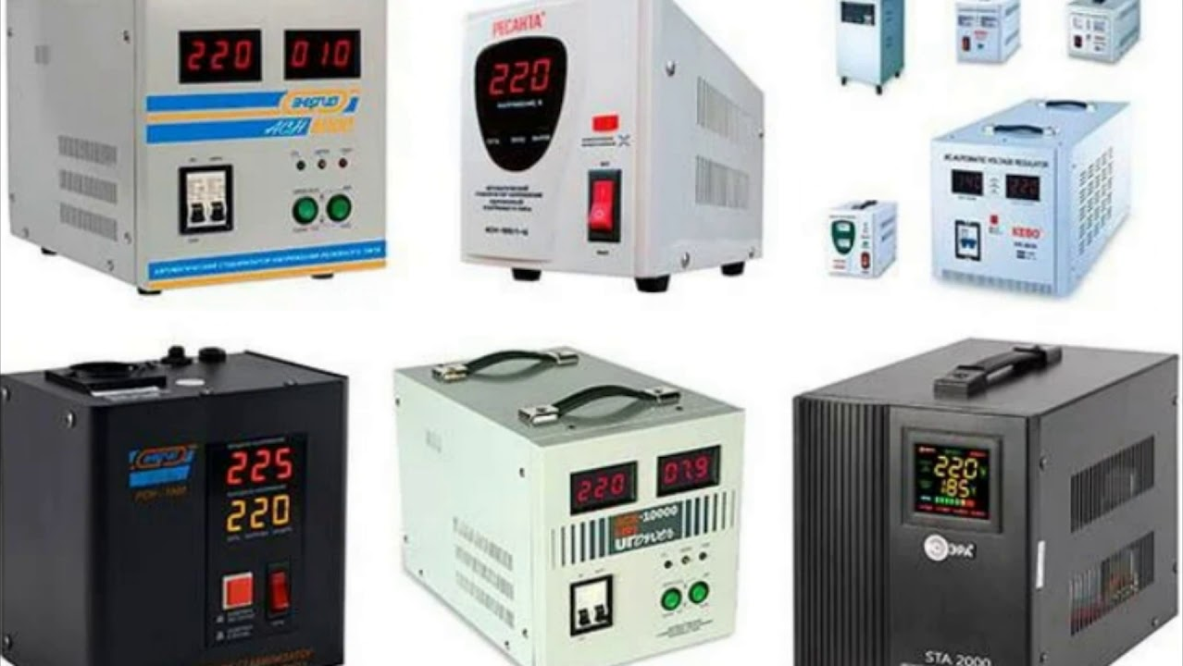
Стабилизаторы напряжения: Классификация и применение
Феррорезонансные стабилизаторы
Принцип: компенсация индуктивности.
- Применение: простое решение для оборудования с невысокими требованиями
Электронные стабилизаторы
Принцип: полупроводниковые элементы для дискретной регулировки.
- Применение: бытовая техника, компьютерное оборудование
Электромеханические стабилизаторы
Принцип: сервопривод для регулировки трансформации.
- Применение: чувствительное оборудование (медицинская техника, ЧПУ)

Slide 11
Технологии и оборудование для регулирования напряжения

Slide 12
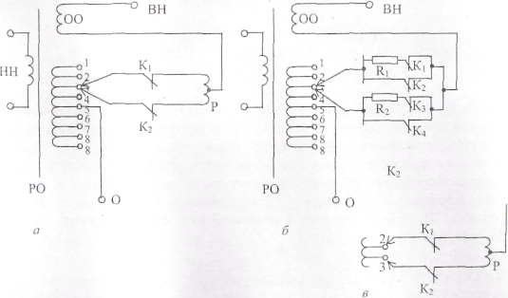
Конструктивные особенности трансформаторов с РПН
Переключатель РПН
Изменяет коэффициент трансформации под нагрузкой
Расположение
Обмотки
Чаще на стороне ВН для снижения требований к изоляции
Надежная коммутация и механическая прочность
Типы переключателей
Типы трансформаторов
Прямые, реакторные, резисторные
Маслонаполненные и сухие

Slide 13

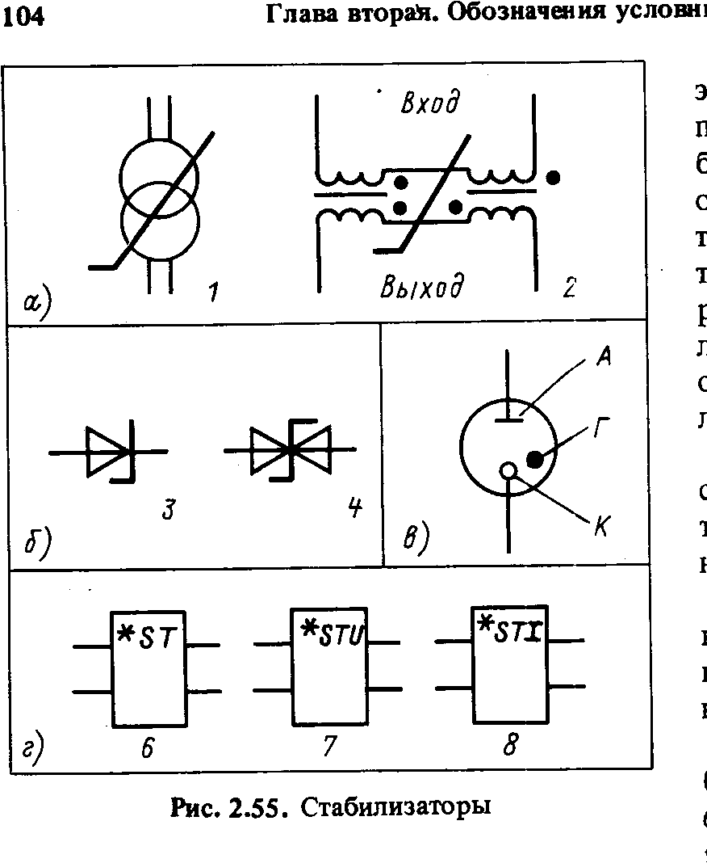
Электромеханические и электронные стабилизаторы
Электромеханические стабилизаторы
1
Принцип работы: автотрансформатор с подвижным контактом.
- Преимущества: высокая точность, плавная регулировка, высокая перегрузочная способность.
- Недостатки: низкая скорость реакции, необходимость обслуживания, повышенный шум
Электронные стабилизаторы
2
Схемотехника: тиристоры, симисторы, IGBT.
- Характеристики: высокая надежность, скорость переключения, точность стабилизации.
- Применение: защита промышленных и медицинских приборов, прецизионное оборудование

Slide 14

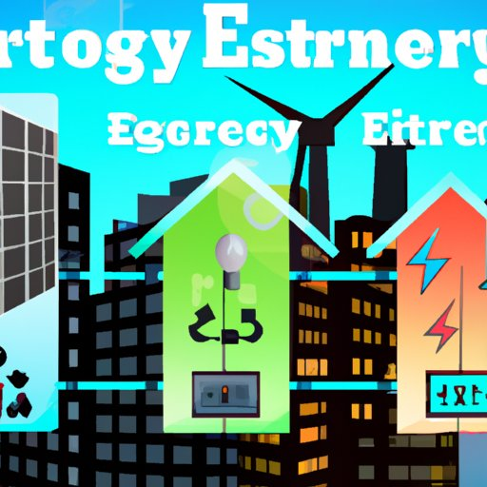
Эффективное регулирование напряжения в энергосистемах
1
Применение технологий Smart Grid и АСУЭ
2
Расширенная измерительная инфраструктура (AMI) для мониторинга
3
Двунаправленный обмен данными для управления нагрузкой
4
Интеграция систем управления энергоснабжением
5
Автоматизированный мониторинг и регулирование напряжения
6
Прогнозирование и оптимизация режимов работы сети

Slide 15
Перспективы развития систем регулирования напряжения

Slide 16
Интеллектуальные системы регулирования напряжения
1
Использование ИИ и МО для компенсации колебаний напряжения
4
Идентификация источников возмущений
2
Прогнозирование колебаний с помощью RNN и ARIMA
5
Адаптивное обучение для повышения точности
3
Оптимизация параметров в реальном времени
Повышение стабильности и качества электроэнергии
6

Slide 17
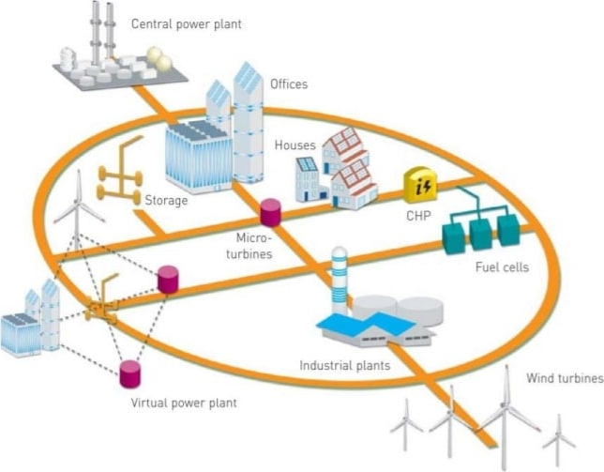
Влияние распределенной генерации и микросетей на регулирование напряжения
Локальные изменения напряжения
Нестабильность ВИЭ вызывает колебания
Обратные потоки мощности
Новые технологии
Превышение генерации над нагрузкой
Регулирующие устройства, системы мониторинга, интеллектуальные инверторы
Проблемы координации
Микросети
Сложности в управлении стабильностью
Локализованное регулирование, гибкость, проблемы при переключении режимов

Slide 18
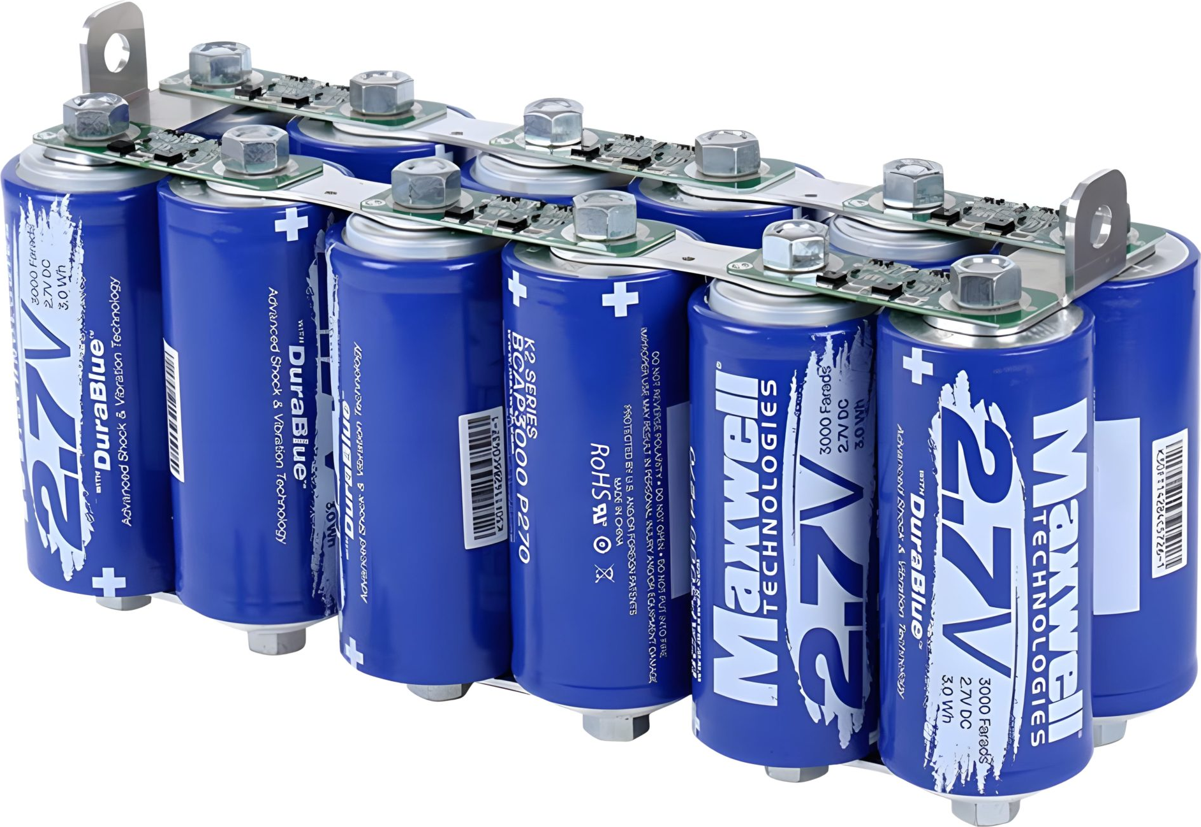
Роль накопителей энергии в стабилизации напряжения
Накопители энергии обеспечивают стабильное напряжение у электроприемников
АКБ
Маховики
зрелое и доступное решение для автономного питания
мощные устройства для компенсации резких скачков нагрузки
Суперконденсаторы
Интеллектуальные системы управления
высокая скорость заряда-разряда для кратковременных пиков
оптимизация режимов работы накопителей

Slide 19
Экономическая эффективность внедрения систем регулирования напряжения

Slide 20

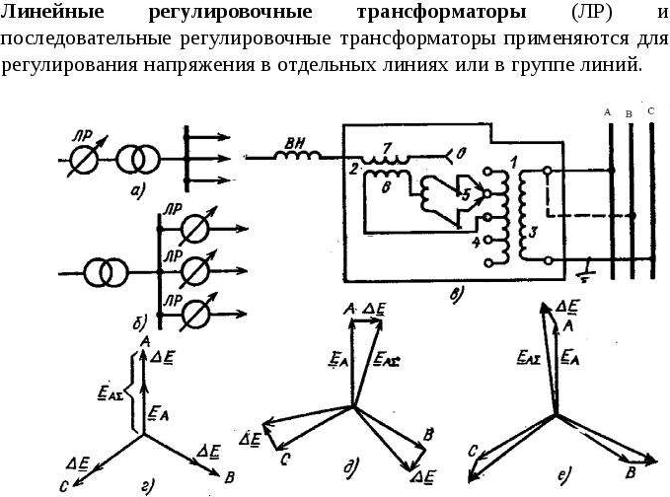
Эффективное регулирование напряжения
1. Ключевой фактор для снижения потерь электроэнергии.
2. Потери пропорциональны квадрату тока.
3. Поддержание напряжения в заданном диапазоне - экономический эффект.
4. Методы оценки снижения потерь:
- Аналитическое моделирование
- Численное моделирование
- Экспериментальные исследования
- Статистический анализ
5. Методы регулирования:
- РПН трансформаторов
- СКРМ
- АРН
- Распределённая генерация
- Оптимизация конфигурации сети

Slide 21
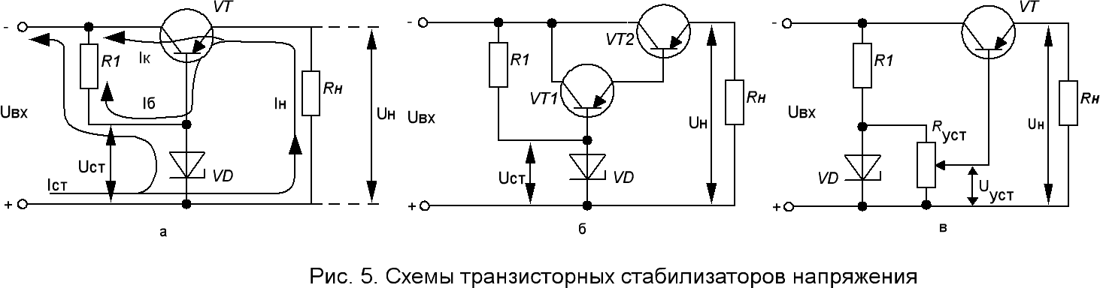
Экономический эффект от стабилизации напряжения
Поддержание напряжения в пределах ГОСТ 32144-2013:
Увеличение срока службы электроприемников (ΔT)
Пример
экономия 125 000 рублей на 100 электродвигателях
Снижение затрат на замену оборудования
Инвестиции в стабилизацию напряжения оправданы

Slide 22
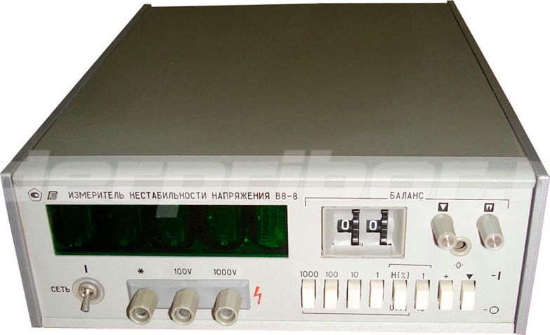
Влияние стабильности напряжения на производственное оборудование
• Критическая роль стабильного напряжения.
• Колебания напряжения влияют на:
- Производительность (уменьшение крутящего момента).
- Срок службы оборудования (перегрев, износ).
- Точность работы (ошибки в САУ, погрешности измерений).
• Необходимость анализа данных о колебаниях напряжения.
• Методы статистического анализа для оценки влияния.

Slide 23
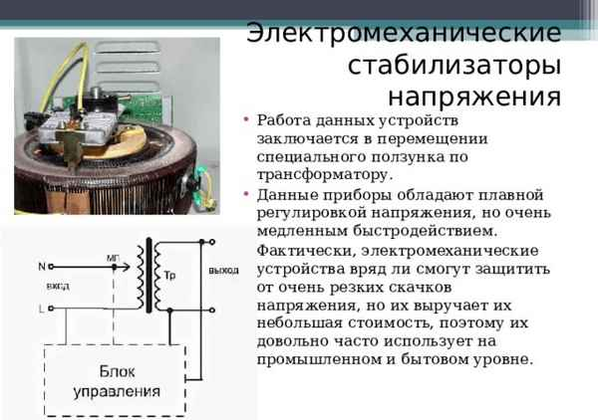
Влияние колебаний напряжения на электроприемники
• Негативное воздействие нестабильного напряжения:
- Снижение производительности
- Увеличение потребления энергии
- Преждевременный выход из строя
• Комплексный подход к регулированию:
- Трансформаторы с регулированием под нагрузкой
- Стабилизаторы напряжения
- Источники бесперебойного питания
• Перспективы:
- Интеллектуальные технологии
- Интеграция возобновляемых источников
• Экономическая эффективность:
- Снижение потерь электроэнергии
- Увеличение срока службы оборудования
Повный А. В. «Школа для электрика» - https://electricalschool.info/

